Slide 1


EXPERIENCIA 1
Caso Plantitas/Jardinería
Integrantes
Juan Lecaros Duarte
Sección:
Programación Web_011D

Slide 2
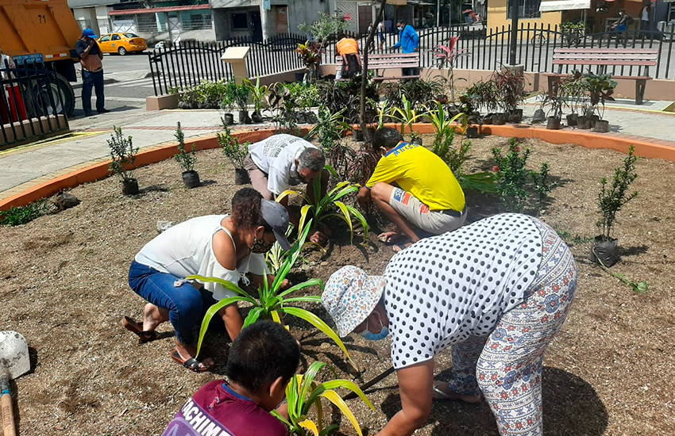

Introducción
Los vecinos de una comunidad comenzaron a realizar la venta de productos para jardinería como maceteros, tierra de hojas, flores y arbustos, todo esto para ayudar a una fundación sin fines de lucro, todo partió a través de las redes sociales, pero en la actualidad es casi imposible dar abasto a la demanda a través de las redes sociales. Por eso, ha contactado a los alumnos del Duoc para que puedan ayudarles a construir una aplicación web.

Slide 3
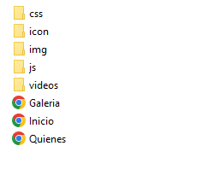
Contextualización
Para la creación de esta Primera etapa de este proyecto se usó el formato HTML 5 para la página y css para implementar sus diferentes estilos y además se agrego JavaScript.

Slide 4
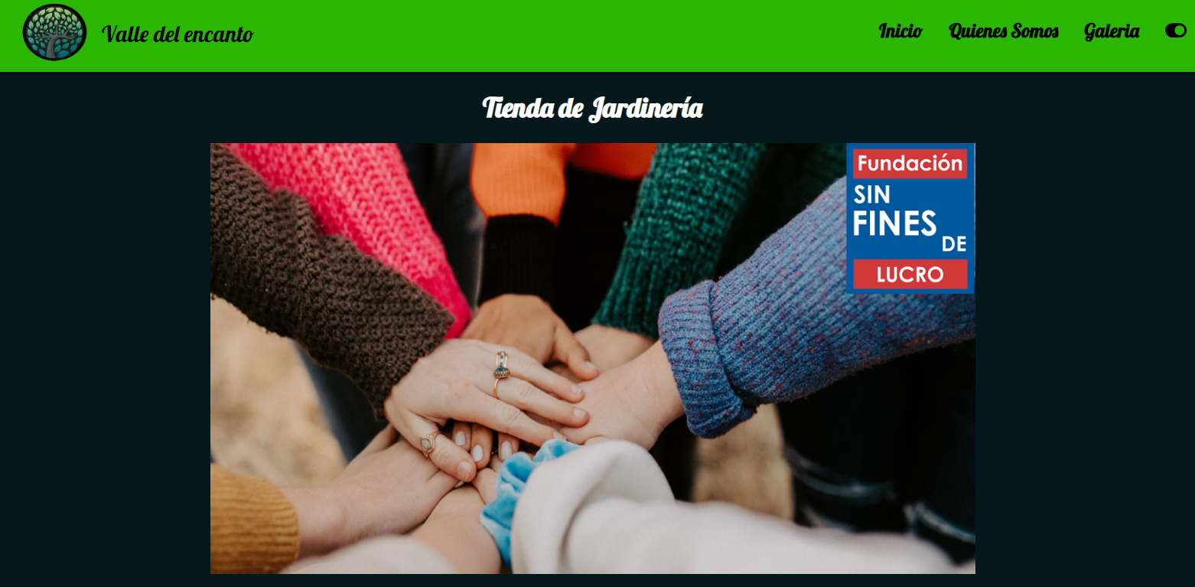
Inicio

Slide 5
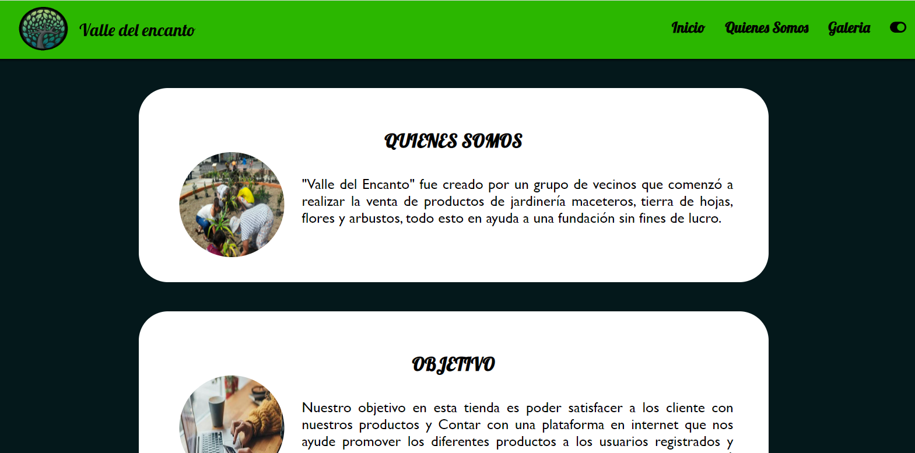
Quienes somos

Slide 6
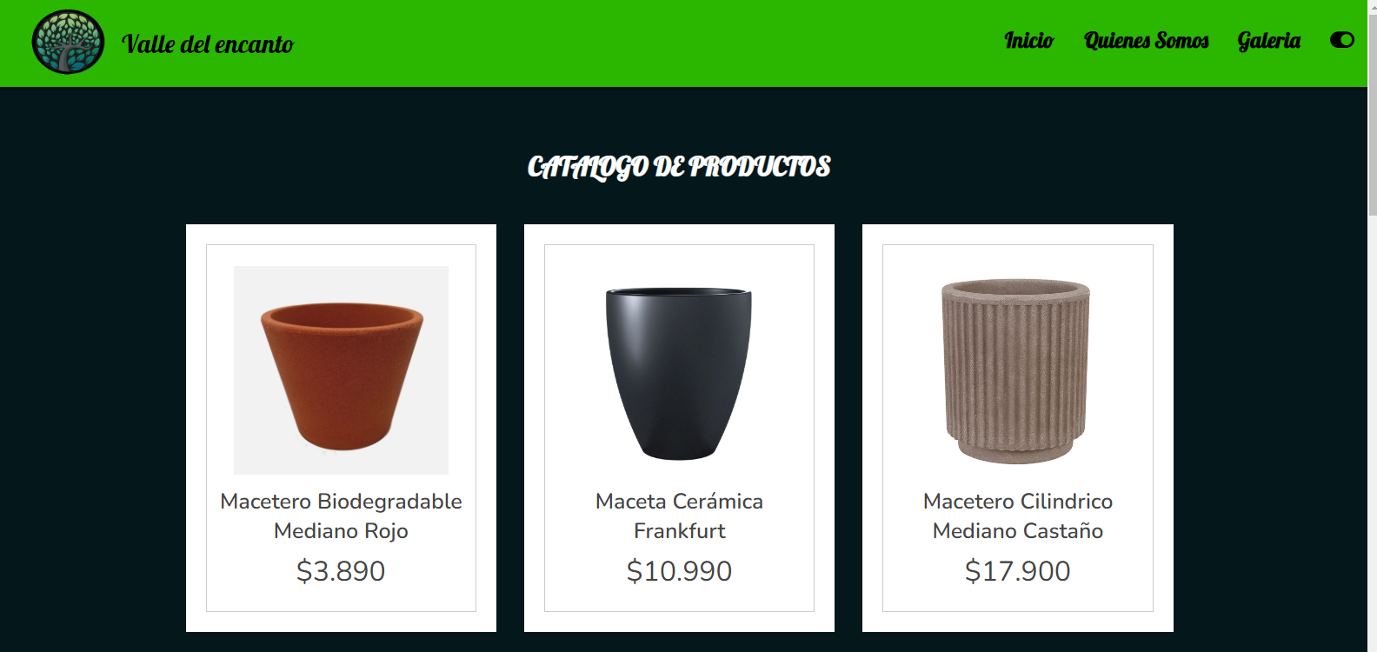
Catalogo

Slide 7
Conclusión
Como conclusión se puede dar a conocer las primeras 3 páginas del proyecto del tema acordado y sus primera implementaciones de las diferentes herramientas aprendidas para esta experiencia 1 .

